Slide 1

Makroekonomie II
IV. tutoriál
YMAK2
09. 12. 2023
Olomouc
Autor: Dr. Ing. Ingrid Majerová

Slide 2
Makroekonomie II
Inflace a míra růstu produktu
(reálného i nominálního)
I. část
YMAK2
09. 12. 2023
Olomouc
Autor: Dr. Ing. Ingrid Majerová

Slide 3
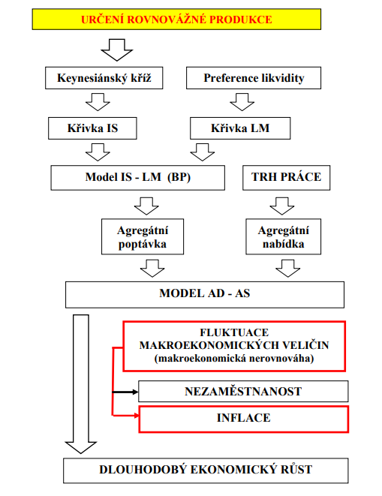
Logická struktura makroekonomie

Slide 4
Míra inflace a míra růstu reálného důchodu
Inflace
nepřetržitý růst agregátní cenové hladiny v čase, který se týká všeho zboží a služeb
měří se mírou inflace prostřednictvím indexu spotřebitelských cen (CPI), cenového deflátoru HNP (HDP) a indexu cen výrobců (PPI)
Podle prvotních zdrojů (generátorů), které inflaci vyvolávají, rozlišujeme dva druhy inflace:
  poptávkovou inflaci (inflace tažená poptávkou – demand-pull inflation), prvotní zdroj je na straně agregátní poptávky, v jejím nadměrném růstu;
  nabídkovou (nákladovou) inflaci (inflace tlačená náklady – cost-push inflation), prvotní zdroj je na straně nabídky v podobě růstu cen, který je důsledkem růstu nákladů firem vyvolaný růstem nominálních mezd, cen materiálů, energií a cen služeb ostatních výrobních faktorů, technologickými změnami apod.

Slide 5
Míra inflace a míra růstu reálného důchodu
Poptávková inflace a růst reálného důchodu
generátorem poptávkové inflace je nadměrný růst, resp. nepřetržité nadměrné zvyšování agregátní poptávky
Příčiny nadměrného růstu agregátní poptávky:
  úsilí trvaleji udržovat míru nezaměstnanosti pod přirozenou mírou nezaměstnanosti, tj. udržovat skutečný produkt trvaleji nad potenciálním produktem;
  výrazné a trvalé vládní rozpočtové deficity, které (pokud nemohou být financovány emisí obligací a jejich prodejem na finančním, resp. kapitálovém trhu, např. z důvodu nedostatečné jeho absorbce) jsou kryty emisí, resp. „tištěním“ peněz;
  v současnosti může být příčinou i tzv. „kvantitativní uvolňování“, tj. zvyšování peněžní masy na straně nabídky peněz.

Slide 6
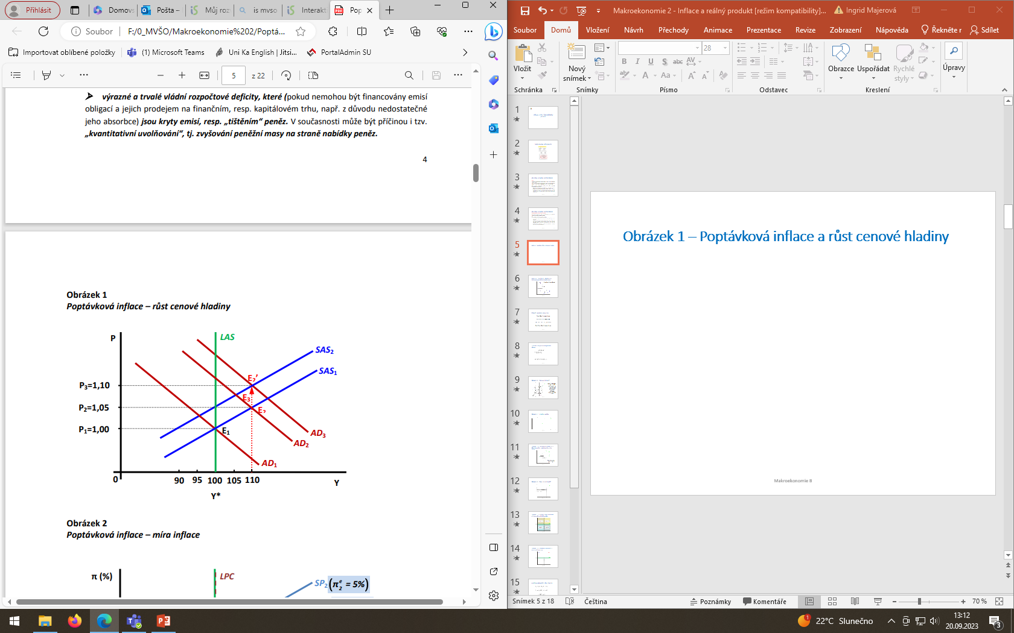
Obrázek 1 – Poptávková inflace a růst cenové hladiny

Slide 7
Poptávková inflace a růst cenové hladiny
Výchozí pozice:
Rovnováha ekonomiky v bodě E1; ekonomika je na úrovni potenciálního produktu Y* = 100, tj. je plná zaměstnanost. Ve výchozí úrovni ekonomiky, jež ukazuje křivka SAS1, se index nominálních mezd rovná W1 = 1,00. Index reálných mezd ve výchozí pozici ekonomiky v bodě E1 označíme W1/P1 a činí tedy 1,00/1,00 = 1,00.
Z obr. 1 je patrné, že ve výchozím bodě ekonomiky se míra skutečné inflace rovná 0 %. I očekávaná inflace, na níž jsou založeny dlouhodobé mzdové dohody, se rovná skutečné inflaci, tj. nula procent.

Slide 8
Poptávková inflace a růst cenové hladiny
Předpokládejme, že v důsledku fiskální nebo monetární expanze se křivka agregátní poptávky AD1 posune doprava a nahoru k AD2. Jednorázové zvýšení agregátní poptávky má tyto ekonomické důsledky:
ekonomika se posune do bodu rovnováhy E2;
produkce vzroste o 10 % (na 110 oproti základu - tedy oproti potenciálnímu produktu 100);
zvýší se i úroveň cenové hladiny na 1,05 (P2 = 1,05).
reálné mzdy se sníží, protože nominální mzda zůstala stejná, ale index cenové hladiny v P2 = 1,05, takže reálná mzdová sazba se v bodě E2 rovná W1/P2 = 1,00/1,05 = 0,95.

Slide 9
Poptávková inflace a růst cenové hladiny
Bod E2 je bodem krátkodobé rovnováhy ekonomiky, nikoliv však bodem dlouhodobé rovnováhy, neboť došlo k poklesu reálné mzdy oproti výchozímu období. Jakmile to pracovníci rozpoznají, budou při dalších mzdových jednáních a uzavírání mzdových dohod požadovat zvýšení nominálních mezd úměrně růstu skutečné cenové hladiny, tj. budou chtít dosáhnout růstu indexu nominálních mezd na 1,05.
Zakotví tedy míru očekávané inflace předem do mzdových sazeb. Tím však dojde k růstu mzdových nákladů v nákladech firem a k růstu agregátních nákladů a cen a k posunu krátkodobé křivky agregátní nabídky z SAS1 na SAS2 (pro W2 = 1,05). Křivka SAS2 je posunuta oproti křivce SAS1 nahoru a doleva o pět procentních bodů.

Slide 10
Poptávková inflace a růst cenové hladiny
Jestliže dojde pouze jen k jednorázovému zvýšení agregátní poptávky, nová křivka SAS2 se protne s křivkou AD2 v bodě E3 (tj. nalevo od bodu E2), dochází tedy k poklesu produkce ze 110 na přibližně 107 a v dalším přizpůsobovacím procesu by se produkce postupně vrátila do své výchozí pozice na úroveň potenciálního produktu.
Produkce a zaměstnanost tedy začne při jednorázovém zvýšení agregátní poptávky fluktuovat.

Slide 11
Poptávková inflace a růst cenové hladiny
Zamezit fluktuaci produkce a udržet úroveň produkce nad potenciálním produktem, tj. pod přirozenou mírou nezaměstnanosti - tedy na nezměněné úrovni Y2 = 110 - lze tak, že zvýšení agregátní poptávky se nebude realizovat jednorázově, ale že dojde k permanentnímu zvyšování agregátní poptávky, tj. k její permanentní akceleraci.
Má-li být udržena produkce na úrovni Y2 = 110, musí se agregátní poptávka permanentně zvyšovat o tolik procent, o kolik činí růst mzdových nákladů (a tedy cen), tj. o 5 %.
Další zvýšení agregátní poptávky posune křivku AD2 k AD3. Průsečík křivky AD3 s křivkou SAS2 je v bodě E2’, produkce zůstane nezměněna (na úrovni 110), ale cenový index se zvýší na úroveň P3 = 1,10.

Slide 12
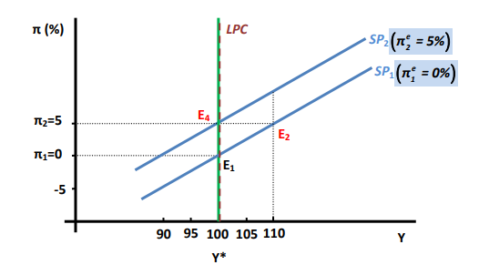
Obrázek 2 – Poptávková inflace a míra inflace

Slide 13
Poptávková inflace a míra inflace
Na obr. 2 je znázorněn vztah mezi mírou růstu reálného důchodu a mírou inflace, tj. tempem zvyšování agregátní cenové hladiny tak, že z obr. 1 byl přenesen výchozí bod E1, kde je míra skutečné inflace rovna 0 % a produkt je na úrovni Y* = 100.
Obdobně přeneseme bod E2 na obr. 2, který představuje kombinaci úrovně, resp. míry růstu produkce 110 a míry inflace 5 %. Spojením získaných bodů na obr. 2, tj. bodů E1 a E2, jsme dostali o očekávanou inflaci rozšířenou krátkodobou Phillipsovu křivku, kterou označujeme jako SP1.
Křivka SP vyjadřuje takové kombinace úrovní, resp. tempa růstu produkce a míry inflace, které jsou kompatibilní s danou (neměnnou) očekávanou mírou inflace: křivka SP je jen reformulací křivky krátkodobé dynamické agregátní nabídky. Jinými slovy podél dané křivky SP je míra očekávané inflace (πe) neměnná.

Slide 14
Poptávková inflace a míra inflace
Na obr. 2 je míra očekávané inflace ve výchozím bodě rovnováhy ekonomiky rovna 0 %, takže křivka SP1 (πe1) má po celé délce očekávanou míru inflace 0 %. V bodě E2 je skutečná míra inflace rovna 5 % (a očekávaná 0 %), produkce vzrostla na 110, reálná mzda se snížila (W1/P2 = 1,00/1,05 = 0,95). Bod E2 představuje krátkodobou rovnováhu. Pracovníci při dalších mzdových jednáních zakotvují předem do nominálních mzdových sazeb míru růstu očekávané inflace v rozsahu πe2 = 5 %, a proto se křivka SP1 posune nahoru a doleva k SP2. Po celé délce křivky SP2 je zakotvena očekávaná míra inflace rovná skutečné míře inflace v minulém období, tj. 5 %.
Křivka SP2 protíná úroveň potenciálního produktu v bodě E4, nyní již při míře skutečné a očekávané inflace 5 % ve výchozím období. Bod E4 je opět bodem dlouhodobé rovnováhy. V bodě E4 se rovná W2/P2 = 1,05/1,05 = 1,00).

Slide 15
Poptávková inflace a míra inflace
Budeme-li předpokládat, že tempo růstu produktivity práce je nula % (tj. úroveň produktivity práce je neměnná), potom se míra růstu cen rovná míře růstu mezd.
Vývoj cenové hladiny je pak proporcionální vývoji podílu mzdových nákladů v produkci. Křivka SP je potom ekvivalentní s křivkou dynamické agregátní nabídky (DSAS).
Přímka LPC, jež zobrazuje dlouhodobou Phillipsovu křivku, je vertikální a vychází z úrovně potenciálního produktu Y* (na obr. 2 je tato křivka LPC zakreslena v těsné blízkosti přímky vycházející z potenciálního produktu). Síly působící k ustavení dlouhodobé rovnováhy ekonomiky navádějí ekonomiku k potenciálnímu produktu, tj. produktu při plné zaměstnanosti, resp. při přirozené míře nezaměstnanosti.

Slide 16
Míra inflace a míra růstu nominálního produktu
Křivka SP (jako analytický nástroj) nepostačuje k určení efektu permanentního zvyšování agregátní poptávky na současné zvýšení míry růstu produktu a míry inflace.
K tomu je nezbytné vyvinout ještě další analytický nástroj, který spolu s křivkou SP umožní řešení uvedeného problému. Je tomu tak proto, že křivka SP představuje velkou množinu kombinací míry inflace a míry růstu reálného produktu, které jsou kompatibilní s očekávanou mírou inflace.
K tomu, abychom mohli určit, ve kterém bodě se ekonomika konkrétně nachází, je potřebné vyvinout křivku růstu agregátní poptávky (DG), resp. křivku dynamické agregátní poptávky (DAD).

Slide 17
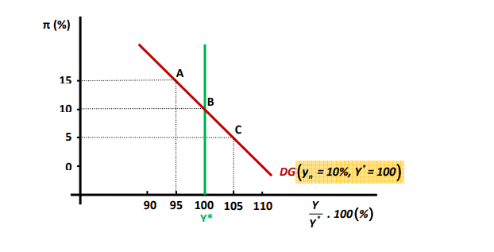
Obrázek 3 – Křivka růstu poptávky (DG), resp. dynamické agregátní poptávky (DAD)

Slide 18
Křivka růstu poptávky (DG), resp. dynamické agregátní poptávky (DAD)
Křivka DG představuje kombinace míry inflace a míry růstu reálné produkce (důchodu) kompatibilní s danou mírou růstu nominálního produktu.
Podél celé křivky DG je konstantní míra růstu nominálního produktu (v našem příkladu 10 %), která se alternativně rozděluje mezi různé kombinace míry inflace a míry růstu (poklesu) reálné produkce.
DG má záporný sklon a ve vertikální pozici je fixována daným tempem růstu nominálního produktu.
U obr. 3 předpokládáme, že tempo růstu potenciálního produktu (y*) se rovná 0 %.
PROBLÉM:
Permanentní zvyšování růstu agregátní poptávky se „rozděluje“ mezi růst reálného produktu a růst inflace.

Slide 19
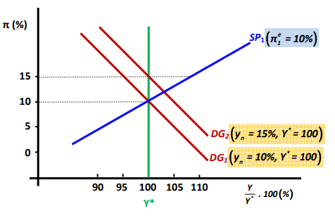
Obrázek 4 – Rozdělení růstu agregátní poptávky mezi růst reálného produktu a růst inflace

Slide 20
Rozdělení růstu agregátní poptávky mezi růst reálného produktu a růst inflace
Výchozí pozice ekonomiky je dlouhodobá rovnováha v bodě E1, kde je míra růstu nominálního produktu 10 %, míra skutečné a očekávané inflace je taktéž 10 % a skutečný reálný produkt je na úrovni potenciálního produktu (tj. Y1 = Y* = 100).
V dalších obdobích dojde např. k permanentnímu zvýšení růstu nominálního produktu na 15 % (např. nadměrnou monetární expanzí), aby se snížila úroveň nezaměstnanosti pod úroveň přirozené míry nezaměstnanosti a skutečný produkt byl nad úrovní potenciálního produktu.
V důsledku této monetární expanze se křivka růstu poptávky DG2 posune oproti křivce DG1 nahoru o 5 procentních bodů. Nová křivka DG2 protíná křivku SP1 v bodě E2, což znamená, že v důsledku zvýšené míry růstu nominálního produktu (nominální agregátní poptávky) na 15 % v druhém období vzroste současně jak reálný produkt, tak i míra inflace.

Slide 21
Rozdělení růstu agregátní poptávky mezi růst reálného produktu a růst inflace (přizpůsobení pomocí racionálních očekávání)
Racionální očekávání – ekonomické subjekty berou za základ pro svá rozhodnutí všechny dostupné informace a na tomto základě přijímají statisticky nejlepší řešení.
Formování očekávané inflace na bázi racionálních očekávání by vedlo k tomu, že na zvýšení míry růstu agregátní poptávky by ekonomické subjekty reagovaly tak, že by okamžitě zvýšily ceny, mzdy, (při předpokladu pružnosti mezd a cen), a tedy i náklady produkce proporcionálně růstu agregátní poptávky (růstu peněz).
Graficky je tento proces znázorněn na obrázku 5.

Slide 22
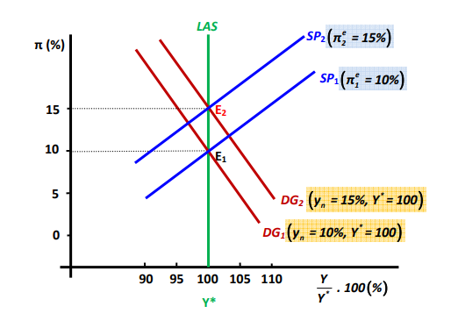
Obrázek 5 – Rozdělení růstu agregátní poptávky mezi růst reálného produktu a růst inflace (přizpůsobení pomocí racionálních očekávání)

Slide 23
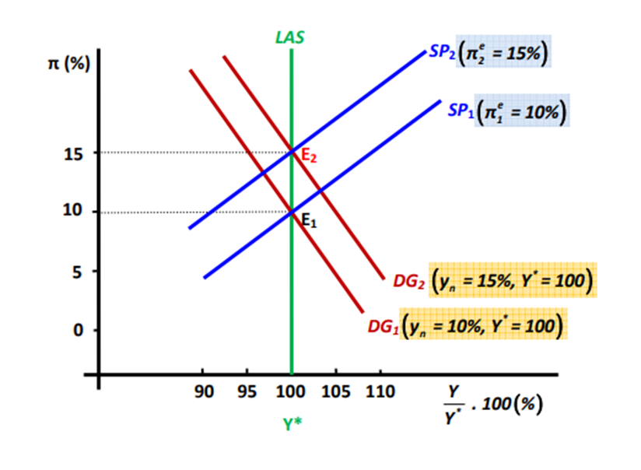
Rozdělení růstu agregátní poptávky mezi růst reálného produktu a růst inflace (přizpůsobení pomocí racionálních očekávání)
Dojte tak k posunu křivky SP1 doleva nahoru k SP2, kde by v bodě E2 - v konečném bodě výše popsaného přizpůsobovacího procesu - tj. na úrovni míry inflace 15 %, byl průsečík s křivkou DG2.
Produkce by se nezměnila, byla by na úrovni potenciálního produktu. Nebyla by tedy nutná fluktuace produkce a zaměstnanosti v čase.
Cíl tohoto procesu, tj. rovnováha agregátní poptávky a nabídky by se ustavila ihned: jako by se „budoucnost konala v přítomnosti“.

Slide 24
Makroekonomie II
Metody léčení inflace
II. část
YMAK2
09. 12. 2023
Olomouc
Autor: Dr. Ing. Ingrid Majerová

Slide 25
Nabídková, resp. náklady tlačená inflace
Nepříznivé nabídkové šoky, nabídková inflace a reálný produkt
  Analýzu problému důsledků nepříznivého nabídkového šoku jako generátoru inflace na straně agregátní nabídky a jeho makroekonomické důsledky na míru inflace a pohyb reálného produktu budeme ilustrovat na příkladu devalvace domácí měny, která vede ke zvýšení relativních cen dováženého zboží a služeb (zdražuje dovozy) a ke zvýšení agregátní cenové hladiny.

Slide 26
Nabídková, resp. náklady tlačená inflace
Nepříznivé nabídkové šoky, nabídková inflace a reálný produkt
  Předpokládejme, že v důsledku devalvace měny domácí země dojde ke zvýšení agregátní cenové hladiny o 5 % oproti úrovni před devalvací. Výchozí situace ekonomiky: v prvním, počátečním období je ekonomika v dlouhodobé rovnováze, při úrovni skutečného důchodu Y1, jež se rovná potenciálnímu produktu Y* ve výši 100. Předpokládejme, že se potenciální produkt v důsledku růstu cen dovozu nemění, tj. y* = 0 (proto y ˆ = yn).
  Míra růstu agregátní poptávky činí doposud 10 %, skutečná a očekávaná míra inflace je ve výchozím období ekonomiky rovna 10 %. V bodě dlouhodobé rovnováhy ekonomiky E1 je tedy průsečík křivky DG1 (yn = 10 %, Y1 = 100) a křivky SP1 (πe 1 = 10 %).

Slide 27
Nabídková, resp. náklady tlačená inflace
Nepříznivé nabídkové šoky, nabídková inflace a reálný produkt
  Ve druhém období vzroste agregátní cenová hladina jako důsledek růstu relativních cen vyvolaných devalvací domácí měny o 5 %.
  Křivka SP1 se posune v důsledku tohoto nepříznivého nabídkového šoku o pět procentních bodů doleva a nahoru, očekávaná míra inflace však zůstává stejná (tj. πe 1 = 10 %).

Slide 28
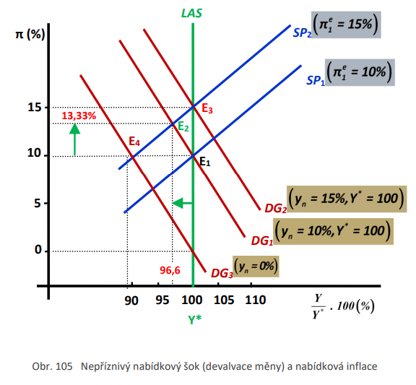
Nabídková, resp. náklady tlačená inflace
Nepříznivé nabídkové šoky, nabídková inflace a reálný produkt

Slide 29
Nabídková, resp. náklady tlačená inflace
Nepříznivé nabídkové šoky, nabídková inflace a reálný produkt
  Ve druhém období posune nepříznivý nabídkový šok ekonomiku do bodu E2, současně zvýší míru inflace a sníží úroveň reálného produktu.
  Míra inflace se však zvýší o méně než 5 procentních bodů, což činí „příspěvek“ uvedeného nepříznivého nabídkového šoku k růstu agregátní cenové hladiny.
  Současně se však sníží reálný produkt (jeho míra růstu je záporná), tj. dojde k poklesu koeficientu poměru produktu, tj. Y/Y* krát 100 (vyjádřeno v %).

Slide 30
Nabídková, resp. náklady tlačená inflace
Nepříznivé nabídkové šoky, nabídková inflace a reálný produkt
  V důsledku uvedeného nepříznivého nabídkového šoku se míra inflace zvýší na 13,33 %, tj. o 3,33 % oproti výchozí pozici ekonomiky.
  Povšimneme si, že skutečná míra inflace se nezvýší o 5 %, což činí příspěvek nepříznivého daného šoku, ale zvýší se jen o 3,33 %, „zbylá“ část inflace, tj. 1,66 % je „paralyzována“ poklesem reálné produkce.

Slide 31
Nabídková, resp. náklady tlačená inflace
Nepříznivé nabídkové šoky, nabídková inflace a reálný produkt
  Produkce se v dalším období v důsledku nepříznivého nabídkového šoku sníží o 3,33 %, tj. klesne na 96,66 %.
  Výsledek mínus 3,33 % znamená, že od výchozí pozice koeficientu poměru produktu (důchodu) v procentech musíme odečíst míru jeho poklesu.
  Dále připomeňme předpoklad, že míra růstu potenciálního produktu, tj. y*t je rovna nule, takže t y ˆ = yn(t).

Slide 32
Nabídková, resp. náklady tlačená inflace
Nepříznivé nabídkové šoky, nabídková inflace a reálný produkt
  Typy odezvy hospodářské politiky na nepříznivý nabídkový šok:
    1. Neutrální politika = politika, která při odezvě na nepříznivý nabídkový šok udržuje nezměněné tempo růstu nominálního produktu.
      Neutrální politika má za následek současně růst míry inflace a pokles produkce a představuje jakýsi kompromis – „trochu inflace“ a trochu „nezaměstnanosti“

Slide 33
Nabídková, resp. náklady tlačená inflace
Nepříznivé nabídkové šoky, nabídková inflace a reálný produkt
  Typy odezvy hospodářské politiky na nepříznivý nabídkový šok:
    2. Přizpůsobovací, resp. akomodativní politika = politika, která zcela eliminuje efekt nepříznivého nabídkového šoku na pokles produkce a růst nezaměstnanosti.
      Tato politika znamená, že se zvolí takové tempo růstu nominálního produktu, resp. agregátní poptávky, které zcela potlačí nepříznivý efekt snížení produkce pod potenciální produkt.
      Přizpůsobovací politika má za následek zvýšení míry inflace rovné velikosti inflačního efektu a nezměněnou úroveň produkce

Slide 34
Nabídková, resp. náklady tlačená inflace
Nepříznivé nabídkové šoky, nabídková inflace a reálný produkt
  Typy odezvy hospodářské politiky na nepříznivý nabídkový šok:
    3. Potlačovací politika = politika, která vede k úplnému potlačení inflačního efektu nepříznivého nabídkového šoku, tj. míra inflace zůstane na úrovni výchozí pozice ekonomiky.
      Při této politice dojde k výraznému snížení míry růstu agregátní poptávky, resp. tempa růstu nominálního produktu a jeho snížení pod úroveň potenciálního produktu a výrazný růst míry nezaměstnanosti.

Slide 35
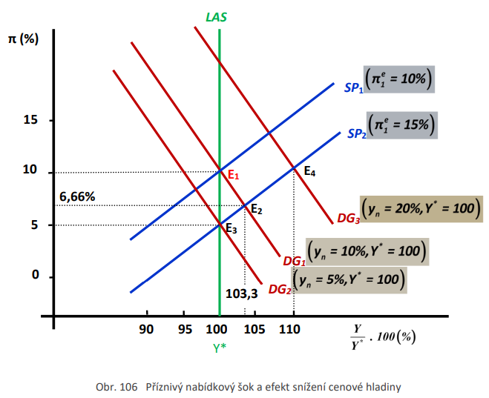
Nabídková, resp. náklady tlačená inflace
Příznivý nabídkový šok, míra inflace a míra růstu produkce
  Efektem příznivých nabídkových šoků je snížení míry inflace.

Slide 36
Nabídková, resp. náklady tlačená inflace
Příznivý nabídkový šok, míra inflace a míra růstu produkce
  Efekt příznivého nabídkového šoku na inflaci a růst produkce závisí na typu odezvy hospodářské politiky:
    neutrální typ odezvy – míra růstu agregátní poptávky zůstane nezměněna a příznivý nabídkový šok vede ke snížení míry inflace a zvýšení míry růstu produkce;
      Míra inflace se v našem případě sníží na 6,66 %, tj. o 3,33 % oproti výchozí úrovni.
      Produkce se v našem příkladu zvýší na 103,33 %, tj. o 3,33 % oproti výchozí pozici ekonomiky. Na obr. 106 je v bodě E2 (tj. v průsečíku křivek SP2 a DG1) míra inflace 6,66 % a úroveň produkce 103,33 %.

Slide 37
Nabídková, resp. náklady tlačená inflace
Příznivý nabídkový šok, míra inflace a míra růstu produkce
  Efekt příznivého nabídkového šoku na inflaci a růst produkce závisí na typu odezvy hospodářské politiky:
    přizpůsobovací politika – tempo růstu agregátní poptávky se přizpůsobí nové (nižší) míře inflace.
      V našem příkladu tempo růstu agregátní poptávky se sníží z výchozích 10 % na 5 %. Úroveň produkce se nezmění, tj. y = 0 %.

Slide 38
Nabídková, resp. náklady tlačená inflace
Příznivý nabídkový šok, míra inflace a míra růstu produkce
  Efekt příznivého nabídkového šoku na inflaci a růst produkce závisí na typu odezvy hospodářské politiky:
    potlačovací politika – tempo růstu agregátní poptávky se musí zvýšit, aby byla udržena výchozí cenová úroveň.
      Volba potlačovací politiky v našem příkladu znamená, že tempo růstu agregátní poptávky se musí zvýšit, aby byla udržena výchozí cenová úroveň, tj. 10 %.

Slide 39
Nabídková, resp. náklady tlačená inflace
Příznivý nabídkový šok, míra inflace a míra růstu produkce
  I pro příznivý nabídkový šok platí, že jeho dlouhodobý efekt závisí na tom, zda ho budou ekonomické subjekty vnímat jako (a) trvalý či jen jako (b) dočasný jev.
  Pokud bude příznivý nabídkový šok vnímán jako trvalý, potom křivka SP2 zůstane trvale na úrovni vychýlené příznivým nabídkovým šokem.
  Pokud však příznivý nabídkový šok je vnímán jako dočasný, resp. přechodný jev, potom křivka SP2 se vrátí znovu na výchozí pozici k SP1.

Slide 40
Metody léčení inflace
Dezinflace = snížení míry inflace (je třeba odlišovat pojem deflace jako pokles všeobecné cenové hladiny)
Léčení poptávkové inflace
S ohledem na zdroje poptávkové inflace uskutečnění dezinflace vyžaduje:
buď snížit tempo růstu peněžní zásoby, tj. realizovat restriktivní monetární politiku;
nebo snížit vládní výdaje, tj. realizovat restriktivní fiskální politiku.

Slide 41
Metody léčení inflace
Východisko dalšího rozboru – proces léčby bude proveden snížením tempa růstu agregátní poptávky (nominálního produktu) cestou snížení tempa růstu peněžní zásoby, tj. restriktivní měnovou politikou.

Slide 42
Metody léčení inflace
Metody dezinflace:
metoda cold turkey – využití výrazného a permanentního snížení míry růstu agregátní poptávky.
  Použití této metody léčení inflace (dezinflace) má za následek rychlý pokles míry inflace.
  Nákladem této léčby je výrazný pokles skutečného produktu pod jeho potenciální úroveň, velké ztráty produkce a vysoká nezaměstnanost.
  Recese je hlubší, ale kratší, veřejnost uvěří vládě a bude očekávat, že její politika bude mít úspěch.

Slide 43
Metody léčení inflace
Metody dezinflace:
gradualistická metoda – pomalé a postupné snižování míry růstu agregátní poptávky, tj. nominálního produktu. – recese jako náklad inflace je mírnější, ale její trvání je delší, veřejnost nemusí uvěřit vládě, že její politika bude úspěšná, když v prvních letech bude snížení skutečné inflace velmi malé, a proto nemusí vést ke snížení míry očekávané inflace.

Slide 44
Metody léčení inflace
Léčení nabídkové inflace
Léčba nabídkové inflace, resp. inflace tlačené náklady vyžaduje zeslabovat, resp. odstraňovat příčiny nepříznivých nabídkových šoků a usilovat (vláda) o formování a realizaci pozitivních nabídkových šoků.

Slide 45
Metody léčení inflace
Léčení nabídkové inflace
Důchodové politiky a léčení inflace
  Léčení inflace decelarací míry růstu agregátní poptávky je - velmi nákladné a přináší recesi s poklesem produkce a zaměstnanosti.
  V teorii i praxi jsou proto hledány metody léčby inflace, které by mohly řešit problém dezinflace bez nezbytných průvodních nákladů, tj. recese a růstu nezaměstnanosti.

Slide 46
Metody léčení inflace
Léčení nabídkové inflace
Důchodové politiky a léčení inflace
  Tyto politiky se nazývají důchodové politiky a zahrnují kontrolu mezd a cen, a to buď metodou vládního nařízení (zmrazení mezd a cen) nebo metodou, kdy vláda přesvědčuje představitele zaměstnanců (odbory) a zaměstnavatele (firmy) - případně je i může zainteresovat např. snížením zdanění zisku - aby udrželi míru růstu mezd na určité přijatelné úrovni.

Slide 47
Metody léčení inflace
Léčení nabídkové inflace
Důchodové politiky a léčení inflace
  Dosavadní zkušenosti s kontrolou cen a mezd nejsou pozitivní, protože zmrazení mezd a cen vyřazuje v tržní ekonomice klíčový mechanismus alokace zdrojů: změny relativních cen jsou klíčovým mechanismem efektivní alokace zdrojů.

Slide 48
Makroekonomie II
Dlouhodobý ekonomický růst
III. část
YMAK2
09. 12. 2023
Olomouc
Autor: Dr. Ing. Ingrid Majerová

Slide 49
Ekonomický růst
Ekonomický růst = růst potenciálního produktu
(ekonomický pokles = pokles potenciálního produktu)
nutno rozlišovat: růst Y* a růst HDP, neboli...
...roste-li v daném roce HDP ještě to nemusí znamenat, že došlo k ekonomickému růstu (Y* mohl zůstat nezměněn)
dochází-li tedy k ekonomickému růstu, pak to znamená, že se zvyšují produkční možnosti ekonomiky (změna v produkční funkci)
roste-li pouze HDP(HNP), pak jde zpravidla o změnu v agregátní poptávce

Slide 50
Jak měříme ekonomický růst?
pomocí tempa růstu Y*
pomocí koeficientu růstu Y*
tempo růstu:
...tempo růstu nám říká, o kolik procent se změnil produkt v daném období oproti předchozímu období (pokud g=10, pak to znamená, že produkt vzrostl o 10 %)
koeficient růstu:
...koeficient růstu nám říká, kolikaprocentní úrovně produktu předchozího období dosáhl produkt v tomto období (pokud r=110, pak to znamená, že produkt v tomto roce dosáhl 110%ní úrovně produktu předchozího období)

Slide 51
Jak zjistíme úroveň Y* v jednotlivých letech?
abychom mohli měřit ekonomický růst, musíme znát úroveň potenciálního produktu v jednotlivých letech...jak ji zjistíme?
dosazením do Cobb-Douglasovy produkční funkce:
Y*= A.L^{α}.K^{(1-α)}
kde:
      Y*...potenciální produkt
      A...úroveň technologie
      L...objem pracovní síly zapojené do výroby
      K...objem kapitálu zapojeného do výroby
      α...podíl daného výrobního faktoru na celkovém důchodu
v zásadě teoretická možnost, protože musíme znát hodnoty proměnných A, L, K – v praxi pouze odhady

Slide 52
Jak zjistíme úroveň Y* v jednotlivých letech?
vzhledem k předešlému se v praxi používají jiné metody (Hodrick-Prescott filtr, Band-Pass filtr)...
...jde o odhady dlouhodobého tempa růstu HDP, tedy o odhady růstového trendu
dlouhodobé tempo růstu HDP = tempo růstu Y*
zjistíme jako geometrický průměr naměřených temp růstu v jednotlivých letech, tedy pokud:
g₁=9%, g₂=7,5%,g₃=4% a g₄=6,4%, pak tempo růstu Y*:

Slide 53
Faktory hospodářského růstu
extenzivní a intenzivní faktory
extenzivní faktory růstu = zvyšování objemu práce a kapitálu, zapojeného do výroby
  např. zvyšování zaměstnanosti, čisté investice, vyšší pracovní nasazení (vyšší intenzita práce) apod.
intenzivní faktory růstu = zvyšování efektivnosti využití stávajících výrobních faktorů
  technologický pokrok, zvyšování vzdělanosti, získání pracovních zkušeností apod.

Slide 54
Solowův model ekonomického růstu
Neoklasický model hospodářského růstu – byl publikován v 50. a 60. letech 20. století a stal se učebnicovým standardem. V roce 1987 dostal Solow za model Nobelovu cenu.
Robert Merton Solow (1924)
  studoval sociologii, antropologii a ekonomii na Harvardově univerzitě.
  emeritní profesor na Massachusetts Institute of Technology, vyučuje statistiku, ekonometrii a makroekonomii
  1960 až 1961 poradce prezidenta J. F. Kennedyho

Slide 55
Solowův model ekonomického růstu
Dvousektorová ekonomika
Nabídka je určena množstvím výrobních faktorů a produkční funkcí.
Produkční funkce y = f(k)
    rovnice říká, že výstup na jednotku práce závisí na kapitálu na jednotku práce
Poptávka je dána rovnicí y = c + i, resp. i = s . Y
  rovnice říká, že investice stejně jako spotřeba, závisejí na důchodu
  protože investice se rovnají úsporám, udává míra úspor (s) také podíl výstupu jdoucího na investice

Slide 56
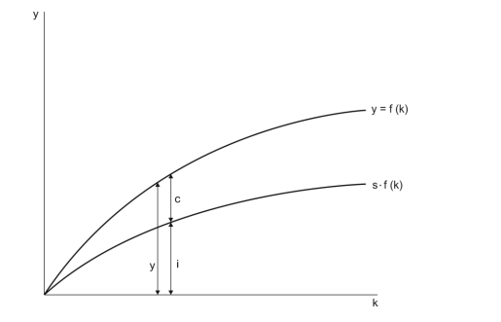
Solowův model ekonomického růstu
Produkční funkce, úspory a spotřeba na obyvatele

Slide 57
Solowův model ekonomického růstu
Stálý stav
Stav kapitálu se mění amortizací a investicemi
  čím vyšší je stav kapitálu, tím je sice vyšší výstup a tedy i investice, ale tím je vyšší i amortizace
Existuje pouze jedna úroveň kapitálu, kde se investice rovnají amortizaci. Tento stav kapitálu se nazývá stálý stav kapitálu (k*).
  Stálý stav představuje dlouhodobý rovnovážný bod ekonomiky. Ekonomika v něm skončí bez ohledu na výchozí úroveň kapitálu.
  Pokud by výchozí úroveň kapitálu byla nižší než stálý stav, vyšší investice než amortizace by znamenaly nárůst stavu kapitálu v čase až do úrovně odpovídající stálému stavu.
  Pokud by výchozí úroveň kapitálu byla vyšší než stálý stav, nižší investice než amortizace by znamenaly pokles stavu kapitálu až do úrovně odpovídající stálému stavu.

Slide 58
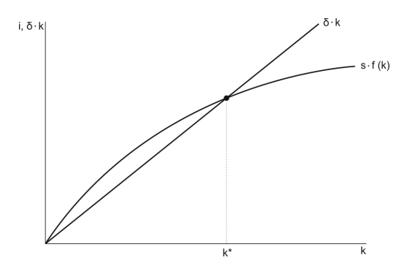
Solowův model ekonomického růstu
Stálý stav - ve stálém stavu pro spotřebu tedy platí, že investice jsou rovny amortizaci

Slide 59
Solowův model ekonomického růstu
Růst populace
Další zdroj růstu. Předpokládáme, že populace a pracovní síla rostou konstantní mírou.
Ve stálém stavu zůstávají výstup i kapitálu na dělníka stejné. Ale protože roste počet dělníků mírou n, zvyšuje se celkový kapitál a celkový výstup ekonomiky také mírou n. Populační růst nemůže vysvětlit růst životní úrovně (výstup na jednotku práce), ale může vysvětlit růst celkového výstupu.
Model vysvětluje empiricky zjištěnou skutečnost, že v zemích s vyšším populačním růstem je většinou nižší životní úroveň.

Slide 60
Solowův model ekonomického růstu
Technologický pokrok
Třetí zdroj hospodářského růstu.
Produkční funkci upravíme do tvaru Y = F(K, L . E), kde E je nová proměnná označující efektivitu práce
  ta zahrnuje jednak zvládnutí výrobních metod pracovní silou, jednak zdraví, vzdělání a zkušenosti pracovní síly
  L . E označuje práci měřenou v jednotkách efektivity.
Část kapitálu se tak amortizuje a část musí přispět na kapitálové vybavení nové jednotky efektivity.
Budeme předpokládat, že efektivita roste konstantní mírou g. Práci zvyšující technologický pokrok značíme g. Pracovní síla roste mírou n, efektivita mírou g, práce měřená v jednotkách efektivity tedy roste mírou n+g.

Slide 61
Solowův model ekonomického růstu
Technologický pokrok
Ve stálém stavu zůstávají kapitál i výstup na jednotku efektivity stejné. Protože však počet jednotek efektivity roste mírou g, zvyšuje se kapitál i výstup na dělníka také mírou g. Celkový kapitál a celkový výstup pak rostou mírou n+g.
Technologický pokrok konečně umožňuje vysvětlit stálý růst životní úrovně (výstupu na dělníka), který ve světě pozorujeme. Jakmile je ekonomika ve stálém stavu, míra růstu výstupu na dělníka závisí jen na míře technologického pokroku g.

Slide 62
Ekonomický růst v modelu AS-AD
Ekonomický růst v modelu AS-AD se projeví jako posun funkce LAS vpravo (současně se posune i SAS).
Jde ale o důsledek určitých změn v produkčních možnostech ekonomiky, tedy... v produkční funkci dané země.

Slide 63
Ekonomický růst: produkční funkce + AS-AD model
Y
P
LAS
LAS´
SAS´
f(A₀,K,L₀)
Y₁*
Y₀*
SAS
K₀
K₁
K
Y₀*
Y₁*
Y
Ekonomický růst jako důsledek růstu kapitálové zásoby – extenzivní růst

Slide 64
Ekonomický růst: produkční funkce + AS-AD model
f(A₀,K,L₁)
Y
P
LAS
LAS´
SAS´
Y₁*
f(A₀,K,L₀)
Y₀*
SAS
K₀
K
Y₀*
Y₁*
Y
Ekonomický růst jako důsledek růstu objemu pracovní síly – extenzivní růst

Slide 65
Ekonomický růst: produkční funkce + AS-AD model
f(A₁,K,L₀)
Y
P
LAS
LAS´
SAS´
Y₁*
f(A₀,K,L₀)
Y₀*
SAS
K₀
K
Y₀*
Y₁*
Y
Ekonomický růst jako důsledek růstu technologické úrovně – intenzivní růst

Slide 66
Ekonomický růst, růst skutečného výstupu a vývoj cenové hladiny
AD nemusí růst stejným tempem jako LAS
Mohou se měnit náklady firem
Mohou nastat tyto situace:
SAS a AD porostou stejným tempem jako LAS
  P se nezmění
  skutečný výstup na úrovni Y*
Poptávka poroste rychleji či pomaleji než LAS
  P se změní
  skutečný výstup vyšší či nižší než Y*
Změní se náklady firem (SAS se zvýší či sníží)
  P se změní
  skutečný výstup vyšší či nižší než Y*

Slide 67
Růst AD a AS ve stejné proporci
P
LAS
SAS
LAS´
SAS´
P
AD´
AD
Y*
Y*'
Y

Slide 68
Růst AD pomalejším tempem
SAS´
P
LAS
SAS
LAS´
SAS´´
P
P₁
AD´
AD
Y*
Y₁
Y*'
Y
Výstup krátkodobě pod úrovní Y*, P klesá

Slide 69
Růst nákladů firem
SAS´
P
LAS
SAS
LAS´
P₁
P
AD
AD´
Y*
Y₁
Y*'
Y
Výstup krátkodobě pod úrovní Y*, P roste

Slide 70
Hospodářský růst a cyklus v ČR

Slide 71
DĚKUJI ZA POZORNOST

